Slide 1

Séjour au Pays de Galles du 3 au 8 avril 2016
Classes de 5è3 et de 5è4,

Slide 2
Objectifs du séjour: Projet pluridisciplinaire associant histoire- géographie et anglais.
Anglais: les élèves partageront le quotidien de familles galloises et découvriront le patrimoine gallois.
Histoire-géo: découverte de l’univers médiéval au fil des visites.

Slide 3
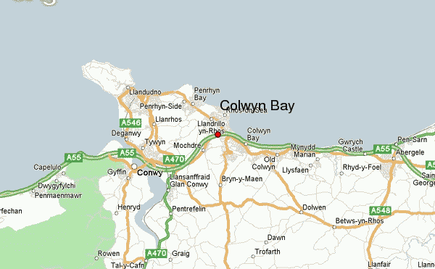
- Lieu du séjour: Nous allons séjourner dans des familles à Colwyn Bay
Hébergement: les élèves seront 2 / 3 par famille. Les repas de midi seront fournis par ces dernières.

Slide 4
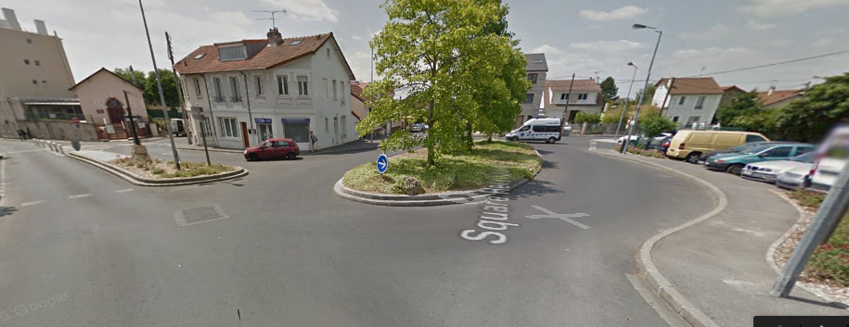
Départ
Le départ et l’arrivée s’effectuera dans la rue qui se trouve au dessus du collège. Nous partirons vers 21h le dimanche 3 avril.

Slide 5
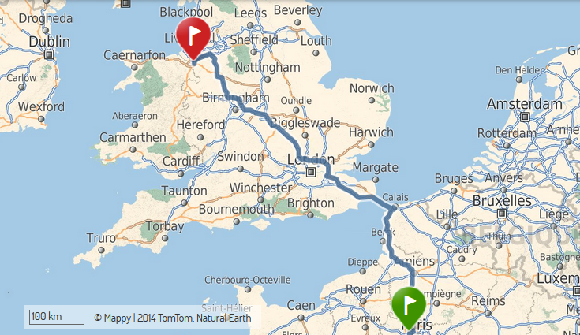
Le trajet
Nous voyagerons de nuit et serons accompagnés de 2 chauffeurs.
Nous emprunterons l’ Eurotunnel

Slide 6


JOUR 1 - matin
Visite guidée de la ville (les remparts, l'horloge d'Eastgate, Water Tower…).
Visite de la cathédrale

Slide 7

JOUR 1 – après-midi
Visite du Grosvenor museum, musée de la ville de Chester.

Slide 8

JOUR 2 – matin
Visite du musée de l’ardoise du Pays de Galles : visite des ateliers de l’époque victorienne où se trouvaient toutes les machines nécessaires à l’exploitation des carrières.

Slide 9

JOUR 2 – après-midi
Visite de la ville de Conwy et de son château.

Slide 10

Jour 3
Matin: Visite du château de Caernafon.

Slide 11

Jour 3 :
Après-midi:
Randonnée guidée dans la parc national de Snowdonia

Slide 12

Jour 4
Matin: visite de la « Dewa Roman Experience » qui est un musée dédié à la présence romaine au Pays de Galles.

Slide 13
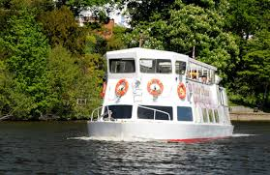
Jour 4
Après-midi: Croisière sur la rivière Dee à Chester puis temps libre pour le shopping.

Slide 14

Jour 5
Matin: Départ pour Stratford Upon Avon, la ville natale de Shakespeare.
Après-midi: Visite de l’une des maisons de la famille de Shakespeare.

Slide 15

Départ.
Départ à 20h le vendredi 8 avril pour le voyage de nuit.
Retour à Houilles prévu vers 6h samedi 9 avril.

Slide 16
Financement:
Une participation financière d’un montant de maximum de 350 euros est demandée aux familles.
Cette somme sera allégée par la tombola.
Des aides peuvent vous être accordées, se renseigner auprès de l’assistante sociale du collège.

Slide 17
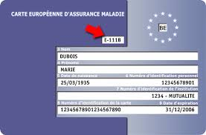

Papiers:
Carte d’identité ou passeport.
Carte européenne d'assurance maladie (en faire la demande auprès de votre caisse d’assurance maladie).
Une autorisation de sortie du territoire.

